Slide 1
Дизайн-проект благоустройства общественной территории «Площадь возле Автовокзала в с. Каргасок»
Формирование комфортной
городской среды
Приложение 2 Утверждено Распоряжением от 14.02.2020 № 28
Каргасок 2019

Slide 2
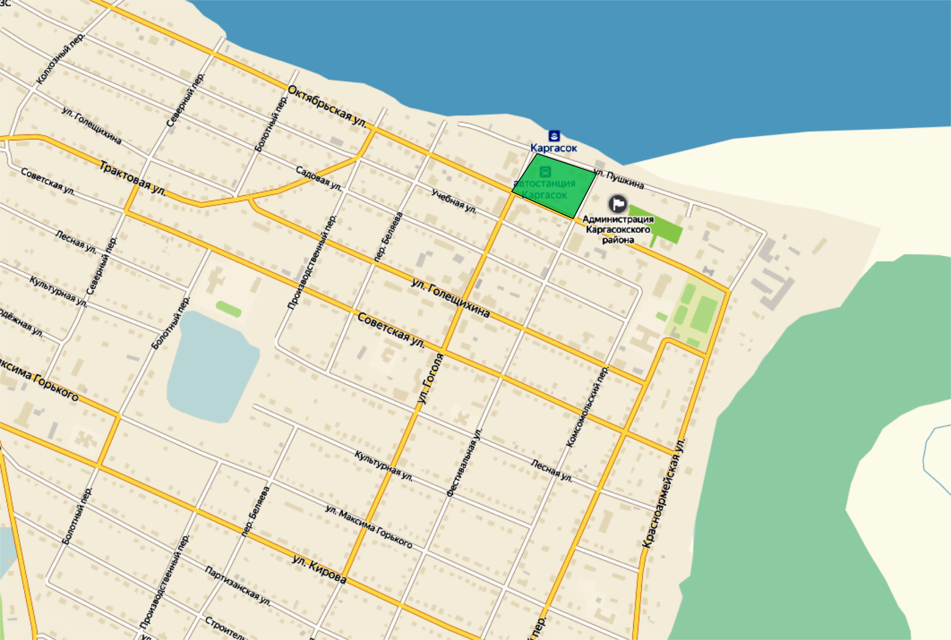
Характеристика территории
Автовокзал расположен в центре села Каргасок, практически на берегу реки Обь. Разделяет вокзальную площадь и набережную - улица Пушкина. Площадь территории составляет 4928 кв.м.
Р. Обь
Проектируемая территория
Рядом с автовокзалом расположены: Администрация Каргасокского района, Отдел полиции, организации ЖКХ, многочисленные административные здания и торговые центры

Slide 3
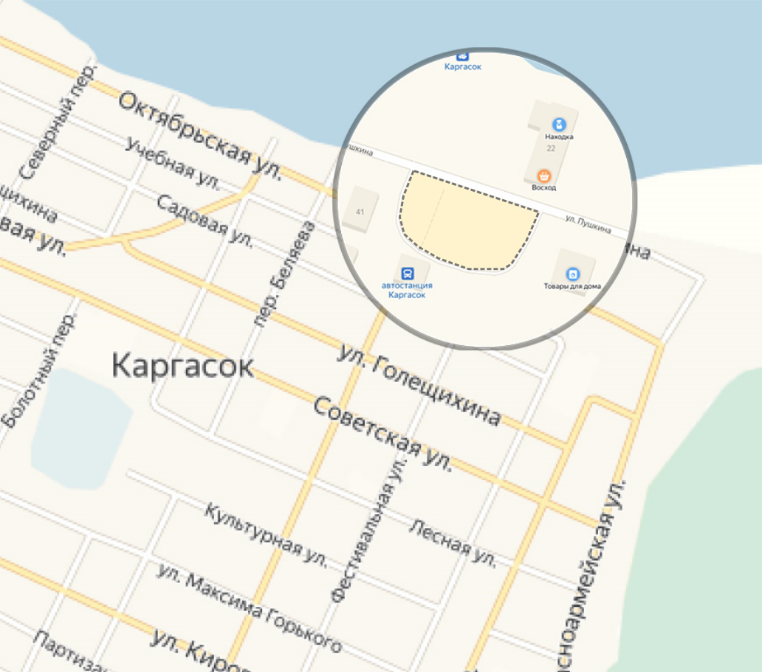
Ситуационная схема (место расположения объекта)
В летнее время, напротив Автовокзала, к причалу пристает речной транспорт с гостями и транзитными пассажирами из отдаленных поселков Каргасокского района и Севера Томской области

Slide 4
Обоснование общественной территории для реализации проекта благоустройства
С автовокзала с. Каргасок круглогодично осуществляются автобусные рейсы в поселки Каргасокского сельского поселения. А в летнее время и пассажиры речного транспорта из различных отдаленных поселков Каргасокского района и севера Томской области приезжают в с. Каргасок.
Такое расположение автовокзала заставляет уделить особое внимание данной территории, ее благоустройству.
На текущий момент на территории площади возле автовокзала отсутствуют пешеходные дорожки, скамейки для отдыха, урны, площадь не огорожена. Кроме того проезд для автобусов требует ремонта. Освещение отсутствует. Требуется озеленение территории.
Результатами данного проекта должны стать:
Повышение культурного ландшафта облика Каргасокского сельского поселения;
организация благоустроенной среды как для жителей Каргасокского сельского поселения, так и для гостей;
организация мест для отдыха, прогулок, встреч пассажиров, транзитного движения пешеходов.

Slide 5
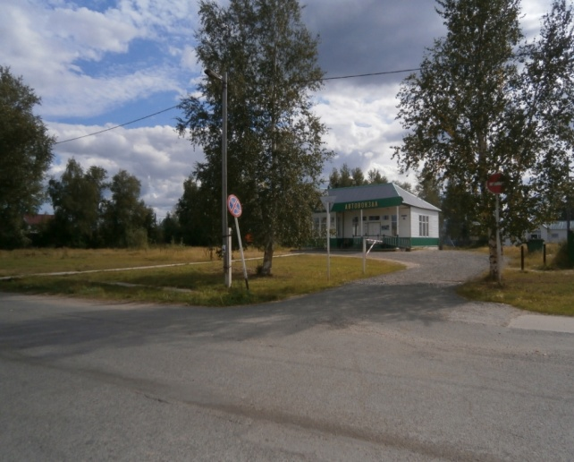
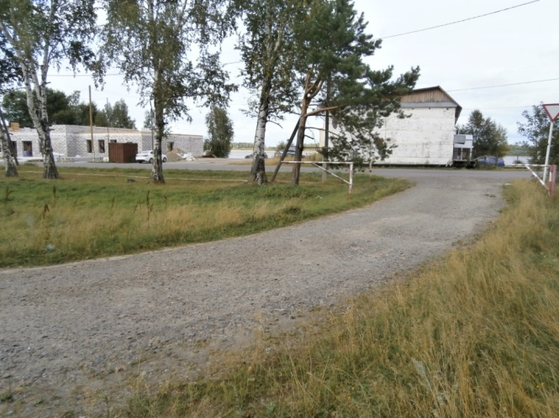
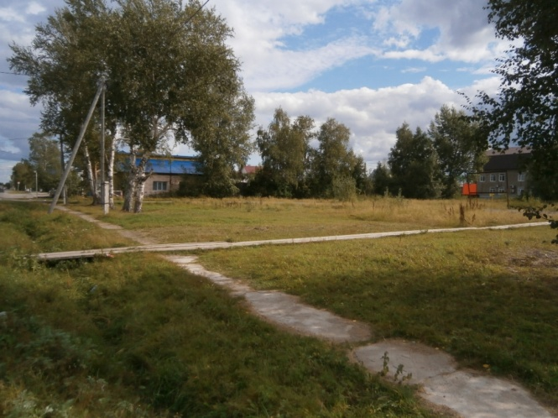
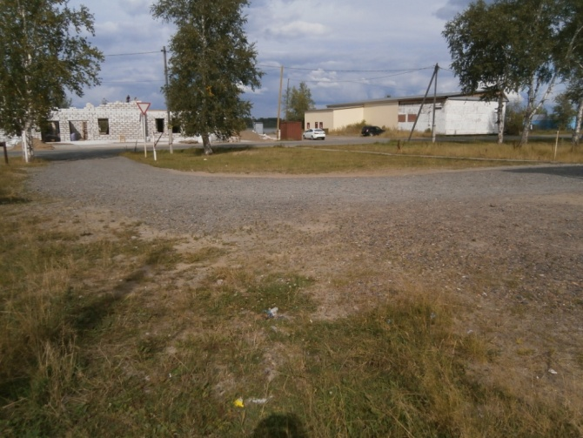
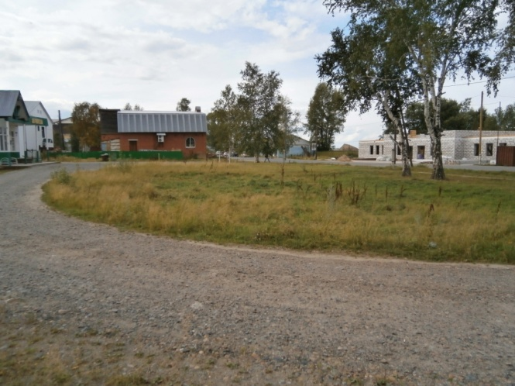
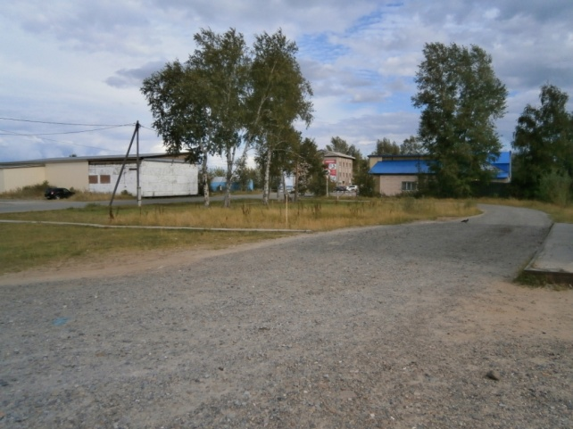
Фотофиксация существующего состояния

Slide 6
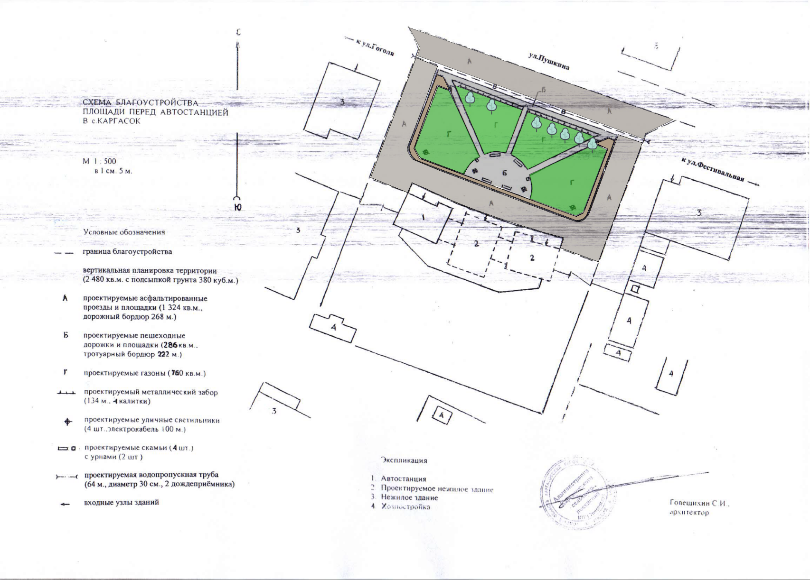
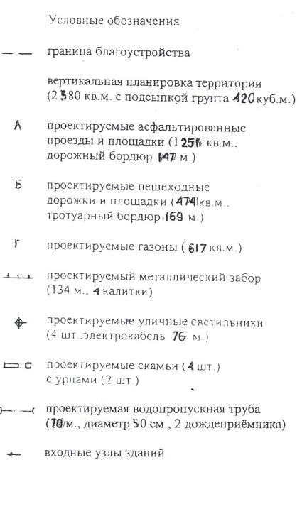
Проектное предложение

Slide 7
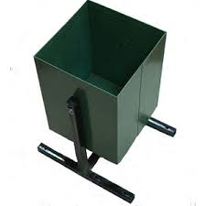
Малые архитектурные формы, предполагаемые к размещению

Slide 8
Проектное решение
В результате реализации проекта будут решены следующие проблемы:
Вертикальная планировка территории;
Валка существующих деревьев с корчевкой пней;
Устройство водоотвода;
Устройство пешеходных дорожек и площадки для отдыха, устройство дорожного бордюра;
Установка скамеек (4 шт.) и урн (2 шт.)
Устройство сети освещения (4 светильника);
Устройство ограждения металлическим забором;
Озеленение (газон).

Slide 9
Спасибо за внимание!

